Slide 1
Software Testing

Slide 2

主观题
10分
函数
int fun(int year)
{….}
功能：判定参数year是否闰年，若是闰年则返回1，否则返回0
你会设计什么样的数据测试这个程序是否能完成预期功能？
1、普通闰年:公历年份是4的倍数的
2、世纪闰年:公历年份是整百数的，必须是400的倍数才是闰年
作答
正常使用主观题需2.0以上版本雨课堂

Slide 3
主观题
10分
int main() //下面的程序用于抽对应序号的学生进行课堂点名
{
int x = rand()%100;
printf(“%d”,x);
}
是否有问题，如有，你认为是什么？
作答
正常使用主观题需2.0以上版本雨课堂

Slide 4
引子
int fun(int a[ ] ,int n)
{
int i,max =a[0];
for(i = 1 ; i < n; i++)
{
if(max<a[i]) max = a[i];
}
return max;
}
特征：给出了函数或程序的代码，进行测试——白盒测试
软件工程

Slide 5
知识、能力及素质要求 | 途径、考核评价方法
1.理解软件质量、软件缺陷等基本概念，理解软件测试在软件生命周期的意义 2.理解常见的软件测试术语 3.掌握常用的软件测试技术（黑盒测试，白盒测试） 4.能根据实际需求设计软件测试用例 5.了解常见应用软件（如web应用、游戏软件、手机App等）测试要点 | 课堂授课，讨论 课后作业，章节/课堂测验，期末课程报告
6.能开发完成一个自动化测试小工具 | 大作业
7.能够阅读和准确理解软件测试相关的英文技术文献 | 文献阅读与文献综述撰写
学习成效预期——课程目标

Slide 6
Software Testing
课程成绩构成：
平时成绩(4次单元测验)占30%;
文献阅读与综述撰写占10%；
大作业（自动化测试小工具设计）占20%；
课程综合报告占40%。

Slide 7
Software Testing
课堂签到方式：
不定期签到：
每节课根据情况，公布签到时间
通过提交课堂作业或测试或回答问题进行签到
课后作业、课堂测验、问卷调查等完成平台均为educoder，
课堂邀请码：8WCV6

Slide 8
Software Testing
文献阅读与综述、大作业说明：
1. 阅读2-3篇外文文献，阅读后撰写文献综述（无文字字数要求，说清楚文献的主要观点），通过educoer平台相关入口进行提交。
2.自制一个自动化测试小工具（可自选内容，也可在下面题目中自选一题完成）

Slide 9
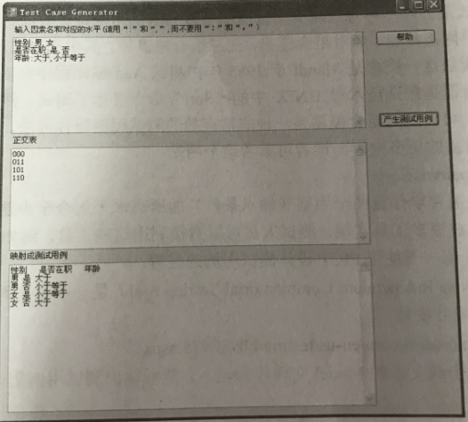
正交表测试用例自动生成工具的设计
设计一个正交表测试用例自动生成器。要求能输入因素及可能的取值，自动查找正交表，并映射测试用例。（实现界面可参考如下）

Slide 10
基本路径集自动化生成工具
设计一个可以自动确定基本路径集的工具。
提示
图形矩阵:是在基本路径测试中起辅助作用的软件工具,利用它可以实现自动地确定一个基本路径集。
将控制流图的每个结点用一个数字加以标识，每条边用字母标识，输入矩阵，矩阵的行，列数对应控制流图中的结点数，矩阵的元素对应结点之间的边标识。
用矩阵可判定控制流图的环路复杂性。

Slide 11
数据库比较工具的设计
设计一个小工具，用于两个数据库的区别。
可利用sql server的几个系统表达到比较两个库差异的目的。
1.sysdatabases
2.Sysobjects
3.Syscolumns
4.Sysindexs
5.Sysforeignkeys
……

Slide 12
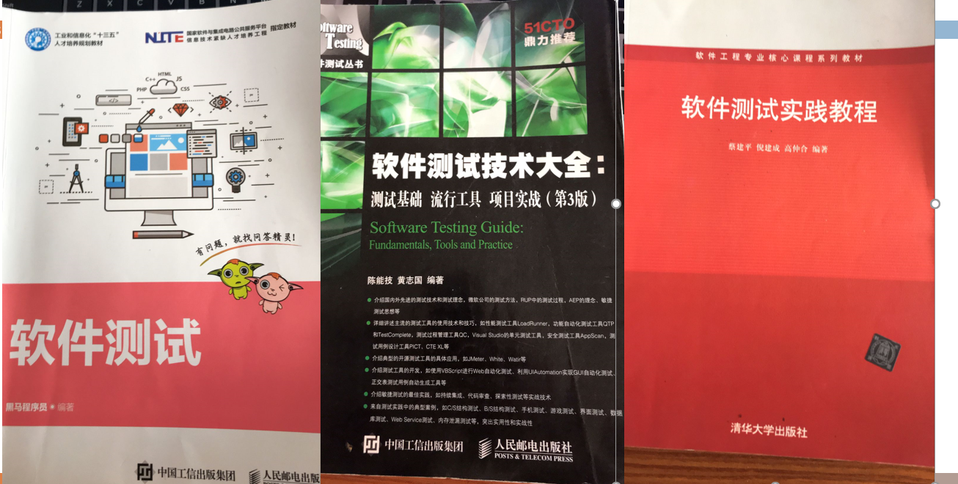
参考资料
桂林电子科技大学
计算机与信息安全学院
软件工程

Slide 13
课堂讨论问题
int main()
{
int x ,y ,max;
scanf(“%d%d”,&x,&y);
if(x>y) max = x ; else max = y;
printf(“%d”,max);
}
面对这样的程序， 我们如何测试？
Ad hoc testing【随机测试】
测试者根据经验对软件功能和性能抽查。
软件工程

Slide 14
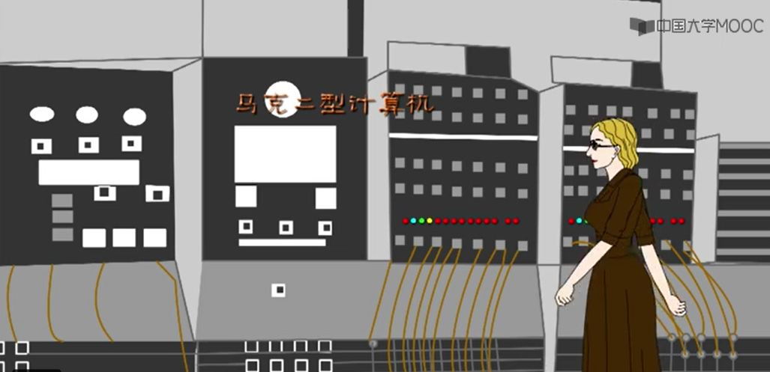
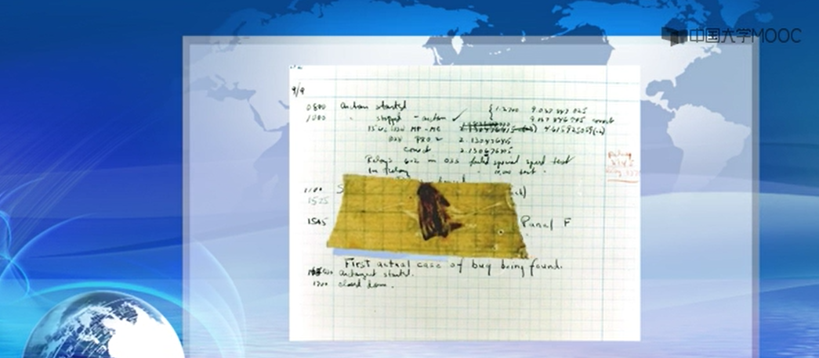
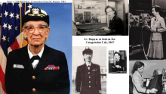
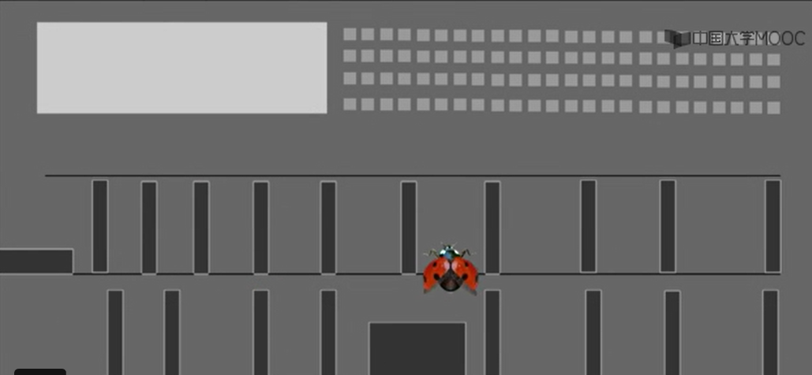
Grace Hopper-------Bug story-1947
软件工程

Slide 15
What is a bug
Bug【漏洞、故障】
一个计算机bug指在计算机程序中存在的一个错误（error）、缺陷（flaw）、疏忽（mistake）或者故障（fault），这些bug使程序无法正确的运行。
软件的Bug指的是软件中（包括程序和文档）不符合用户需求的问题。 【备注：这个定义是判断一个软件问题是否是Bug个唯一标准】
软件工程

Slide 16
多选题
10分
下面关于bug的描述，哪些是正确的？
A
The software doesn't do something that the product specification says it should do.
B
The software does something that the product specification says it shouldn't do
C
The software does something that the product specification doesn't mention.
D
The software is difficult to understand, hard to use, slow, or in the software tester's eyes will be viewed by the end user as just plain not right.
E
The software doesn't do something that the product specification doesn't mention but should
提交

Slide 17
投票
最多可选1项
Testing 和 debugging 一样吗？
A
一样
B
不一样
C
分不清
提交

Slide 18
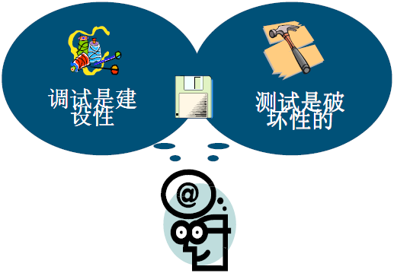
Software Debugging&Testing

Slide 19
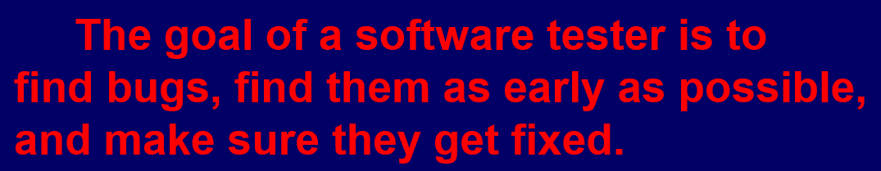
Testing & debugging
Testing：reveal a bug
Debugging：fix a bug
测试人员是做什么的
软件工程

Slide 20
调试和测试
人员的不同：通常来说，测试人员进行测试活动，开发人员进行调试活动（当然，开发人员也会进行一些测试活动，比如，单元测试通常由开发人员来进行） ；
目标的不同：测试和调试在目标、方法和思路上有所不同。比如，测试的目的之一是发现软件中的缺陷，而调试的主要目的通常是为了定位和修改软件中的缺陷；
过程的不同：测试是从已知的条件开始，使用预先定义的过程，并且有预知的结果；调试是从未知的条件开始，结束的过程可能不可预计；

Slide 21
调试和测试
计划的不同：测试可以计划，可以预先制定测试用例和过程，工作进度可以度量；描述调试的过程或持续时间相对比较困难；
对象的不同：测试的对象包括软件开发过程中的文档、数据以及代码，而调试的对象一般来说只是代码；
……

Slide 22
为什么会存在缺陷
人的因素
人本身容易犯错误
开发人员的态度
开发人员的经验和技术不足
沟通的问题
需求频繁变更
管理上的缺陷
时间紧迫
…
所有的人都会犯错误（error, mistake），因此在由人设计的程序代码或文档中也会引入缺陷（defect, fault, bug）。当存在缺陷的代码被执行时，系统就可能无法实现期望的功能（或者实现了未期望的功能），从而引起软件失效（failure）。

Slide 23
为什么会存在缺陷
其他因素
周围的环境因素：辐射、电磁场以及污染
硬件环境的改变：设备老化、系统的更新
复杂的代码
复杂的系统架构
…

Slide 24
相关术语
Bug、Defect、Fault 、Failure 、 Error、 Exception
错误
ERROR、ERRORNEOUS ACTION、MISTAKE；
定义：人为的产生不正确结果的行为；
人为的原因导致一个不正确的结果。它可以是程序内的内部错误，也可能是文档内的错误；

Slide 25
相关术语
Bug、Defect、Fault 、Failure 、 Error、 Exception
故障/缺陷
FAULT、DEFECT、BUG；
定义：可能会导致软件组件或系统无法执行其定义的功能的瑕疵，例如：错误的语句或者变量定义；
内在的缺陷是人为错误的具体表现，可以是不正确的文档、程序段、指令或数据定义；

Slide 26
相关术语
Bug、Defect、Fault 、Failure 、 Error、 Exception
失效/失败
FAILURE等等;
定义：组件/系统与预期的交付、服务或结果存在的偏差
外部失效是内部缺陷在执行测试软件时的外部反映。它是（规范说明）期望的值与实际（观察到）的值存在偏差，如系统的不正确的反应、崩溃、死机等;

Slide 27
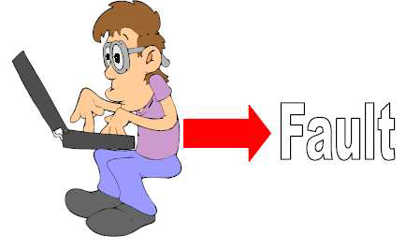
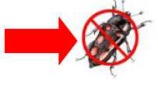
术语之间的关系
程序人员犯了
一个错误
(mistake)
错误(mistake)在
程序或软件中就表
现为缺陷
(defect/fault)
运行带有缺陷
(defect/fault)的软
件或者程序，就可能
观察到失效/失败
(fail/failure)

Slide 28
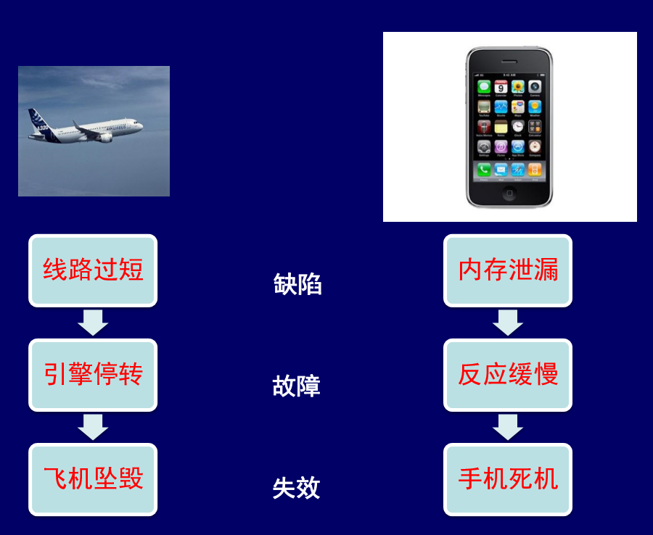
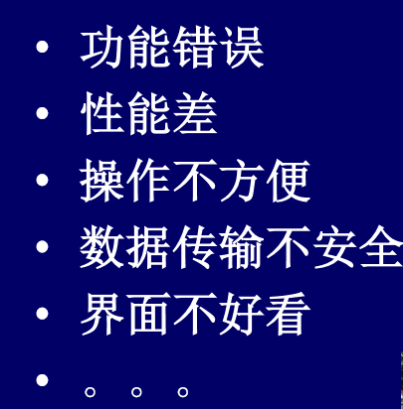
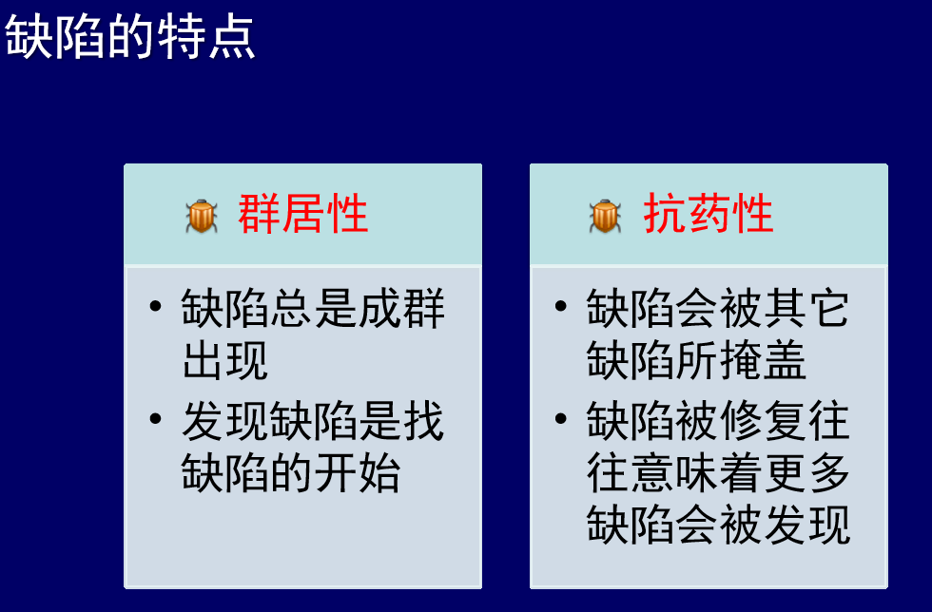
软件工程

Slide 29
Example — 计算数组元素平均值
for(int i = 1 ;i <length; i++)
sum = sum + number[i];
avg = sum/(float)length;
cout<<avg;
i应从0开始，静态缺陷 fault
运行时输入3，4，5，sum error
平均值感知到error，failure
软件工程

Slide 30
术语之间的关系
缺陷是由于人为错误或者环境因素导致软件系统中存在的瑕疵；
运行存在缺陷的软件系统，并不一定会产生运行错误或对用户产生消极的影响，即失效；
假如运行存在缺陷的软件系统，发生了错误或者对用户产生了影响，这就是失效；
一个缺陷的存在不一定会产生失效，但是有的缺陷可以产生非常多的失效；
缺陷屏蔽：一个缺陷会被测试对象中的另外缺陷所掩盖；

Slide 31
软件测试的起源与历史
60年代以前：（调试时代）
70年代初：（报喜时代）
70年代末：（报忧时代）
80年代：（标准制定时代）
80年代后期：（标准制定时代）
90年代以后：（工具时代）
现 在：（管理时代）
软件测试通常跟“调试”关联在一起，由开发人员执行，软件测试还没有形成概念。
Bill Hetzel 提出 软件测试是为了证明程序是正确的，首先提出软件工程的概念。
Glenford J My而死提出软件测试是为了证明程序是有错误的。
提出了一系列各种复杂而精密的软件开发设计流程和管理方法，如 CMM、软件测试也有了行业标准 IEEE/ANSI。
Paul Rook 提出了V模型。
手工测试到测试工具的发展。
软件测试管理工具。
Notes:
20世纪60年代（软件工程建立以前），为表明程序正确而进行测试
1972年，Bill Hetzel 在North Carolina 大学举行第一次以软件测试为主题的正式会议
1979年，Glenford Myers《The Art of Software Testing》提出软件测试的目的是证伪，软件测试是为发现错误而执行一个程序或者系统的过程
20世纪80年代早期，开始吹响“质量”的号角，软件测试的定义发生的改变，开始引入“质量评价”的内容
1983年，Bill Hetzel在《软件测试完全指南》中指出：测试是以评价一个程序或者系统属性为目标的任何一种活动，测试是对软件质量的度量。

Slide 32
测试的目的
软件测试可以降低软件系统在运行环境中的风险；
通过软件测试发现其中的缺陷，并进行修改，提高软件系统的质量；
软件测试也可以为了满足合同或者法律法规的要求，或者满足行业的标准；

Slide 33
测试的目的
软件测试可以为项目相关干系人提供信息，帮助他们作出合理的决定；
软件测试得到的数据和度量，可以帮助进行测试过程和开发过程的改进（预防缺陷）；
假如测试过程中没有发现或者发现很少的缺陷，可以提高对软件系统的信心；
……

Slide 34
测试的目的
测试的目的依赖于测试级别、测试视角和测试参与人员！
单元测试和集成测试的主要目的是什么？
系统测试的主要目的是什么？
验收测试的主要目的是什么？
维护测试、回归测试的主要目的是什么？
运行测试的主要目的是什么？
入网测试的主要目的是什么？

Slide 35
测试的目的
针对任何级别的软件测试，其测试目的都不是唯一的，通常是前面这些测试目的的组合，或者说这些测试目的是相辅相成的！

Slide 36
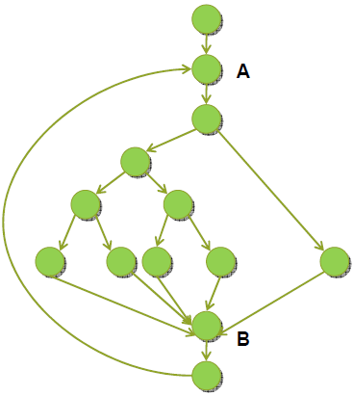

多少测试才算充分
假设我们需要测试如下的一段程序，我们的目标是测试各条执行路径的情况，执行时从A点开始，直到B点，然后循环回到A点，同时我们假设这段程序被限制循环20次。
119209289550780
手工测试（3分钟/次）
大约需要680418319年执行完
自动化测试（3秒/次）
大约需要11340305年执行完

Slide 37
多少测试才算充分
因此，要进行完全的测试，在有限的时间和资源
的条件下，找出所有的软件缺陷和错误，使软件
产品须趋于完美，是不可能的！

Slide 38

测试的成本必须明显小于错误的成本！！
错误的成本
测试的成本
错误的成本
用户的成本
软件产品的缺陷&错误（数据丢失，软件的错误反应，硬件设备的损坏)；
……
软件开发方的成本
用户的不满意 (形象)；
错误更改费用；
对损害的赔偿费用；
……
测试的成本
测试人员
测试设备
测试环境
办公场所
测试过程
……

Slide 39
测试成本的影响因素
软件开发过程的成熟度
需求是否经常变更
软件测试过程成熟度
测试环境的质量 & 可用性
软件质量和软件可测性
员工的素质
所遵循质量目标
……

Slide 40
什么时候结束测试
当测试时间用尽时；
当继续测试没有发现新的失效时；
当继续测试没有发现新的缺陷时；
当无法考虑新的测试用例时；
当测试的回报很小时；
当达到所要求的测试覆盖时；
当所有已发现的缺陷都已经清除时；

Slide 41
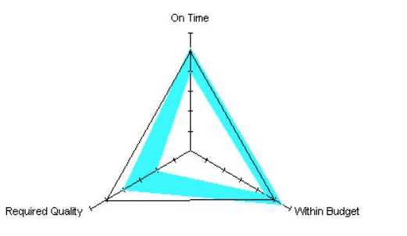
什么时候结束测试
什么时候结束测试，需要考虑不同利益干系人在时间、成本和质量三者之间的平衡！

Slide 42

什么是测试
测试的正向思维
测试就是建立一种信心，确信程序能够按期望的设想进行；
评价一个程序和系统的特性或能力，并确定它是否达到期望的结果。软件测试就是以此为目的的任何行为；
代表人物：Bill Hetzel博士

Slide 43
什么是测试
测试的逆向思维
测试是为发现错误而执行一个程序或者系统的过程；
代表人物：Glenford J.Myers博士

Slide 44
什么是测试
测试的逆向思维
测试是为了证明程序有错，而不是证明程序无错误；
一个好的测试用例是在于它能发现至今未发现的错误；
一个成功的测试是发现了至今未发现的错误；

Slide 45
什么是测试
IEEE定义的测试
在规定条件下运行系统或构件的过程。观察和记录结果，并对系统或构件的某些方面给出评价；
分析软件项目的过程。检测现有状况和所需状况之间的不同，并评估软件项目的特性；

Slide 46
测试的定义
狭义的测试
一般狭义的测试是运行软件系统进行测试的过程，即执行测试的过程；
广义的测试
测试活动贯穿于整个软件开发的生命周期；
在测试执行之前之后都有相应的测试活动，比如测试计划、设计、实现、评估和报告等等；
测试包含了动态测试和静态测试；

Slide 47

软件测试
静态测试
人工检查
静态分析
动态测试
黑盒测试
白盒测试
广义的测试
不同的软件测试方法的组合可以发现不同类型的错误。

Slide 48
测试工作量
测试工作量的分配
测试工作量占整个研发的25%到50%之间；
测试人员和开发人员之间的比例：从1:10到3:1；
系统失效导致的高风险；
如何平衡时间、成本、资源和质量之间的关系？

Slide 49
测试工作量
穷尽测试不可能，因此，如何运用有限的测试资源就非常重要！
为了得到让人满意的结果，测试必须以结构化、系统化的方式设计和执行。这样才能在有限的测试资源和工作量下，找到尽可能多的缺陷，并且避免执行那些找不到较多缺陷或者不能获得较多系统质量信息的不必要的测试！

Slide 50
测试基本原则
原则1：测试可以显示缺陷的存在；
通过测试，可以减少测试对象中存在未被发现缺陷的可能性；
但即使在测试过程中没有发现缺陷，也不能证明测试对象是完全正确的；

Slide 51
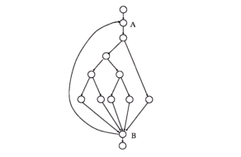
测试基本原则
原则2：穷尽测试是不可能的；
点Ａ和点Ｂ之间是一个循环，有一
个从点Ｂ到点Ａ的返回。假设循环
的上限是20次并且所有的连接都
是独立的 。假如要进行完全
测试，需要进行的测试次数是：
5^20+5^19+5^18+…+5^1
这是一个天文数字！

Slide 52
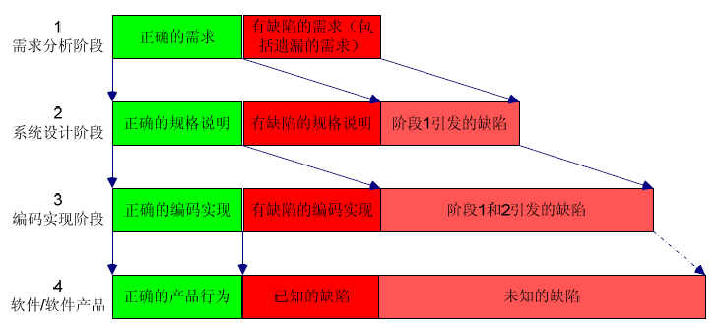
测试基本原则
原则3：测试的尽早介入；

Slide 53
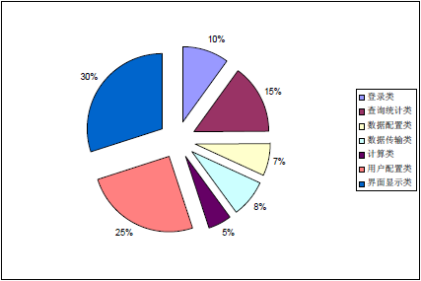
测试基本原则
原则4：缺陷的集群效应，即测试对象中发现的80%的缺陷来自20%的模块；

Slide 54
测试基本原则
原则5：杀虫剂的悖论，即同样的测试用例被重复使用多次，将不能发现新的缺陷；
原则6：测试活动依赖于测试对象的背景，比如安全性相关的测试对象和一般的商业对象，测试活动是不完全一样的；
原则7：不存在缺陷并不代表是有用的系统；

Slide 55
软件测试和质量保证
软件测试：寻找缺陷的策略，关注工作产品
质量保证：预防缺陷的策略，关注过程的管理和控制

Slide 56
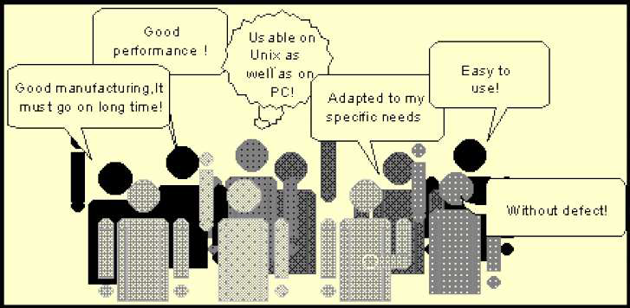
软件测试和质量
软件质量的不同含义

Slide 57
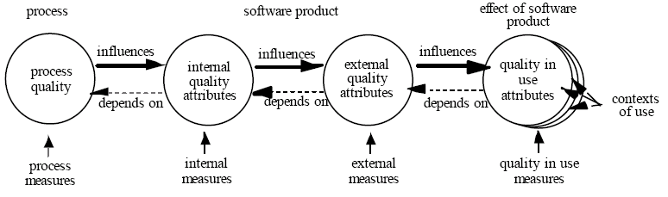
软件测试和质量
软件质量的不同含义

Slide 58
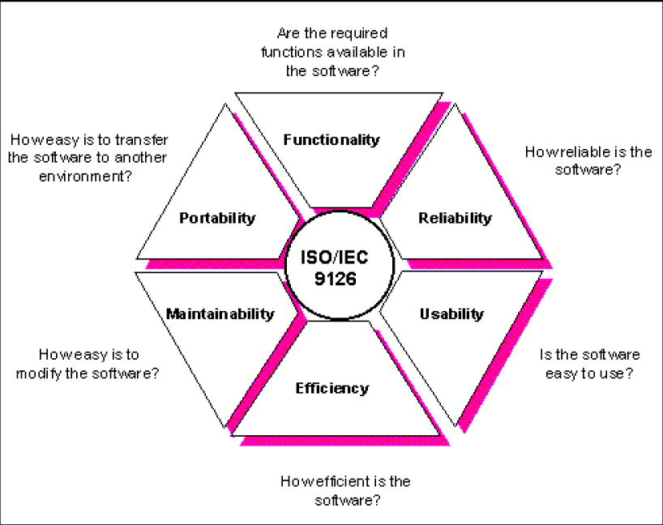
软件测试和质量
软件质量模型

Slide 59
不同的目标
质量保证
通过监控软件开发过程来保证产品质量；
保证软件和开发过程符合相应标准与规范；
保证软件产品、软件过程中存在的问题得到处理，必要时将问题反映给高级管理者；
确保项目组指定的计划、标准和规范适合项目组需要，同时满足评审和审计需要；
软件测试
尽早、尽可能多地发现软件系统中存在的缺陷及问题；

Slide 60
不同的工作内容
质量保证
建立质量保证活动实体
制定质量保证计划
坚持各阶段的评审和审计，跟踪结果，并作相应处理
监控软件产品质量
采集质量保证活动数据
度量质量保证活动
软件测试
编写测试计划
评审开发工作产品
编写和执行测试用例
测试结果分析和总结
测试数据收集和度量
Notes:
20世纪60年代（软件工程建立以前），为表明程序正确而进行测试
1972年，Bill Hetzel 在North Carolina 大学举行第一次以软件测试为主题的正式会议
1979年，Glenford Myers《The Art of Software Testing》提出软件测试的目的是证伪，软件测试是为发现错误而执行一个程序或者系统的过程
20世纪80年代早期，开始吹响“质量”的号角，软件测试的定义发生的改变，开始引入“质量评价”的内容
1983年，Bill Hetzel在《软件测试完全指南》中指出：测试是以评价一个程序或者系统属性为目标的任何一种活动，测试是对软件质量的度量。

Slide 61
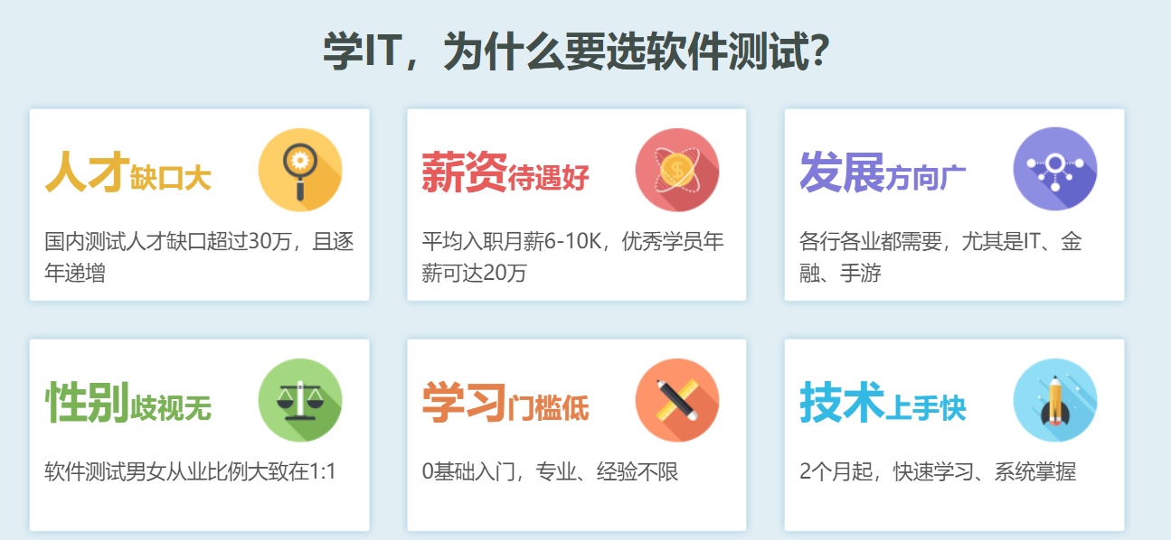
What is software testing?
软件工程

Slide 62
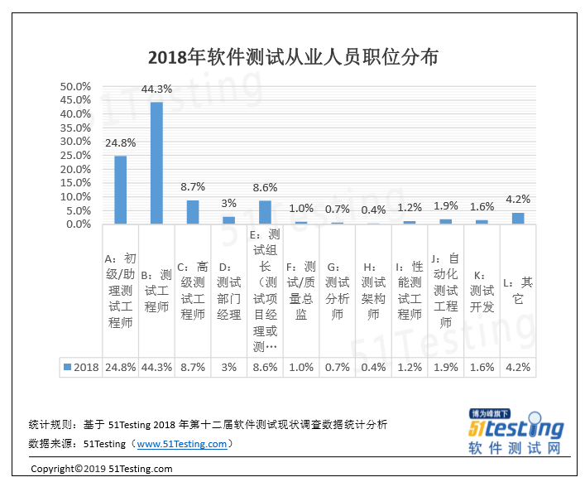
软件测试现状调研
软件工程

Slide 63
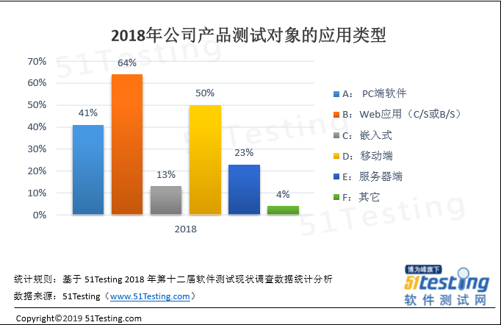
软件测试现状调研
软件工程

Slide 64
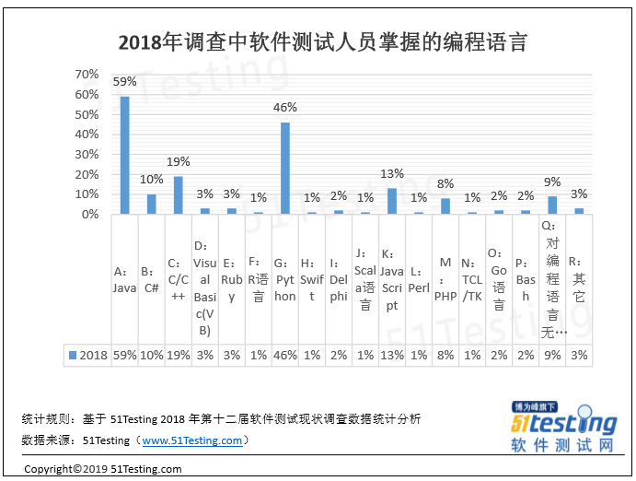
软件测试现状调研
软件工程

Slide 65
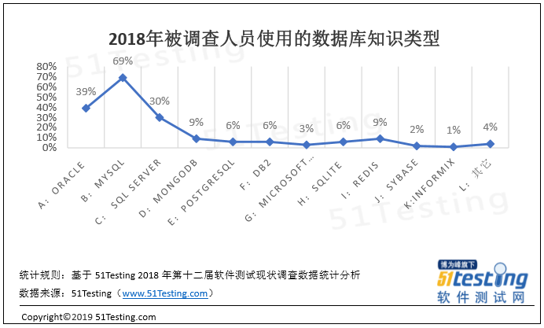
软件测试现状调研
软件工程

Slide 66
软件测试工程师所需要的职业素养
专业技能——⒈ 测试专业技能：
测试专业知识很多，主要以测试人员应该掌握的基础专业技能为主。测试专业技能涉及的范围很广：
(1)包括黑盒测试、白盒测试、测试用例设计等基础测试技术
(2)包括单元测试、功能测试、集成测试、系统测试、性能测试等测试方法
(3)包括基础的测试流程管理、缺陷管理、自动化测试技术等知识。
软件工程

Slide 67
软件测试工程师所需要的职业素养
专业技能——⒉ 软件编程技能：
只有能够编写程序，才可以胜任诸如单元测试、集成测试、性能测试等难度较大的测试工作。
软件测试人员的编程技能要求也有别于开发人员：测试人员编写的程序应着眼于运行正确，同时兼顾高效率，尤其体现在与性能测试相关的测试代码编写上。因此测试人员要具备一定的算法设计能力。
依据资深测试工程师的经验，测试工程师至少应该掌握Java、C#、C++之类的一门语言以及相应的开发工具。
软件工程

Slide 68
软件测试工程师所需要的职业素养
专业技能——⒊ 网络、操作系统、数据库、中间件等知识
测试中需要配置、调试各种测试环境，而且在性能测试中还要对各种系统平台进行分析与调优，因此测试人员需要掌握更多网络、操作系统、数据库等知识。在网络方面，测试人员应该掌握基本的网络协议以及网络工作原理，尤其要掌握一些网络环境的配置
操作系统和中间件方面，应该掌握基本的使用以及安装、配置等。例如很多应用系统都是基于Unix、linux来运行的，这就要求测试人员掌握基本的操作命令以及相关的工具软件。而WebLogic、Websphere等中间件的安装、配置很多时候也需要掌握一些。
数据库知识则是更应该掌握技能，现在的应用系统几乎离不开数据库。因此不但要掌握基本的安装、配置，还要掌握SQL。测试人员至少应该掌握Mysql、MSSqlserver、Oracle等常见数据库的使用。
软件工程

Slide 69
软件测试工程师所需要的职业素养
行业知识
行业主要指测试人员所在企业涉及的行业领域，例如很多IT企业从事石油、电信、银行、电子政务、电子商务等行业领域的产品开发。行业知识即业务知识，是测试人员做好测试工作的又一个前提条件，只有深入地了解了产品的业务流程，才可以判断出开发人员实现的产品功能是否正确。
很多时候，软件运行起来没有异常，但是功能不一定正确。只有掌握了相关的行业知识，才可以判断出用户的业务需求是否得到了实现。行业知识与工作经验有一定关系，通过时间即可以完成积累。
软件工程

Slide 70
软件测试工程师所需要的职业素养
行业知识
行业主要指测试人员所在企业涉及的行业领域，例如很多IT企业从事石油、电信、银行、电子政务、电子商务等行业领域的产品开发。行业知识即业务知识，是测试人员做好测试工作的又一个前提条件，只有深入地了解了产品的业务流程，才可以判断出开发人员实现的产品功能是否正确。
很多时候，软件运行起来没有异常，但是功能不一定正确。只有掌握了相关的行业知识，才可以判断出用户的业务需求是否得到了实现。行业知识与工作经验有一定关系，通过时间即可以完成积累。
软件工程

Slide 71
软件测试工程师所需要的职业素养
作为一名优秀的测试工程师，首先要对测试工作有兴趣：测试工作很多时候都是显得有些枯燥的，因此热爱测试工作，才更容易做好测试工作。因此，除了具有前面的专业技能和行业知识外，测试人员应该具有一些基本的个人素养，即 “五心”。
专心：主要指测试人员在执行测试任务的时候要专心，不可一心二用。经验表明，高度集中精神不但能够提高效率，还能发现更多的软件缺陷，业绩最棒的往往是团队中做事精力最集中的那些成员。
细心：主要指执行测试工作时候要细心，认真执行测试，不可以忽略一些细节。某些缺陷如果不细心很难发现，例如一些界面的样式、文字等。
软件工程

Slide 72
软件测试工程师所需要的职业素养
耐心：很多测试工作有时候显得非常枯燥，需要很大的耐心才可以做好。如果比较浮躁，就不会做到“专心”和“细心”，这将让很多软件缺陷从你眼前逃过。
责任心：责任心是做好工作必备的素质之一，测试工程师更应该将其发扬光大。如果测试中没有尽到责任，甚至敷衍了事，这将会把测试工作交给用户来完成，很可能引起非常严重的后果。
自信心：自信心是现在多数测试工程师都缺少的一项素质，尤其在面对需要编写测试代码等工作的时候，往往认为自己做不到。要想获得更好的职业发展，测试工程师们应该努力学习，建立能“解决一切测试问题”的信心。
软件工程

Slide 73
软件测试工程师所需要的职业素养
”五心”只是做好测试工作的基本要求，测试人员应该具有的素质还很多。例如测试人员不但要具有团队合作精神，而且应该学会宽容待人，学会去理解“开发人员”，同时要尊重开发人员的劳动成果——开发出来的产品
软件工程

Slide 74
对测试工程师的要求
1、质量意识：在整个软件测试的各个环节中，质量意识一定要贯穿其中。理解功能需求，书写测试案例，执行测试计划，发现问题，提交问题，描述问题，协助解决问题，以及问题的跟踪等，在所有的环节中，一定要注重质量，并且从质量的角度来思考问题。
软件工程

Slide 75
对测试工程师的要求
2、细心并且系统：软件测试可能每天要重复同样的操作，其工作可能会枯燥无味，并且发现的问题可能很微小或者很杂乱无章、现象不一。在这样的情况下，软件测试人员一定要细心不放过任何微小的错误，并且从很多杂乱的现象中找出一定的规律和复现性。并且在测试中有很好的规划性，先测什么而后测什么，不放过任何软件的死角。在测试中，一定要系统的看待问题，功能模块A的改动会否影响到其他模块的功能，不能想当然，一定要系统性的看待。有时候一个内存地址的改变，都有可能引起软件的崩溃。所以一定要系统性的去处理和看待软件中修改的任意一处代码。
软件工程

Slide 76
对测试工程师的要求
3、软件测试理论的掌握以及开发工具和平台的应用：黑盒测试，白盒测试，功能/系统/压力/性能等等。但不管测试任何东西，基本理论是不变的。需求文档，设计文档，根据文档制作测试用例（划分等价、边界测试、路径测试、用户体验、等等），执行测试，提交并跟踪问题。当然，行业的不同，其测试用的工具和方法也不太一样。手机App该如何测试，无线通讯产品该如何测试，C/B-S应用该如何测试，这些产品的差异性很大，其用到的工作也很不一样，但是其基本的测试理论还是一致的。
软件工程

Slide 77
对测试工程师的要求
4、站的高看的细：不能光有理论，对测试的很多文档可以提出很多有建设性的意见，但当执行测试时却不能发现问题。这其中有几个原因，一是可能提出的意见并没有写进测试案例中，二是有可能执行不仔细总是忽视问题的存在，三可能就是没有去实施。所以一定要站在一定的高度去看待软件测试，但是又要很细致的实施。只有通过实践，才能发现问题改进问题到最后解决问题。
软件工程

Slide 78
对测试工程师的要求
5、团队合作：这个无需多讲，在这个产品日渐复杂的年代，很难有一己之力就可以在各个方面做的最好。要充分发挥团队每个人员的工作能力和效率。
6、怀疑：有些书是这样定义软件测试的，软件测试不会去证明软件是正确的，而是去证明是错误的，但是我们不可能发现所有的错误。所以有很多时候要去怀疑要去假设。
软件工程

Slide 79
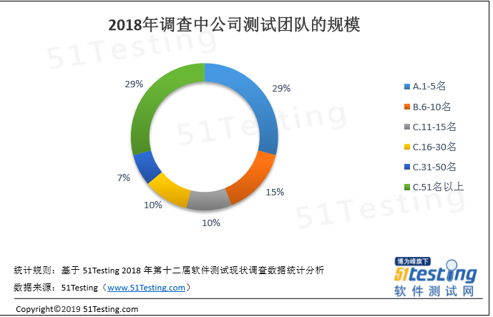
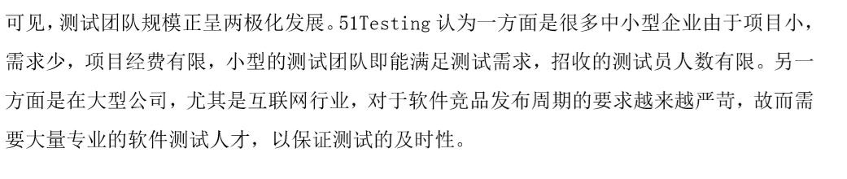
软件测试现状调研
软件工程

Slide 80
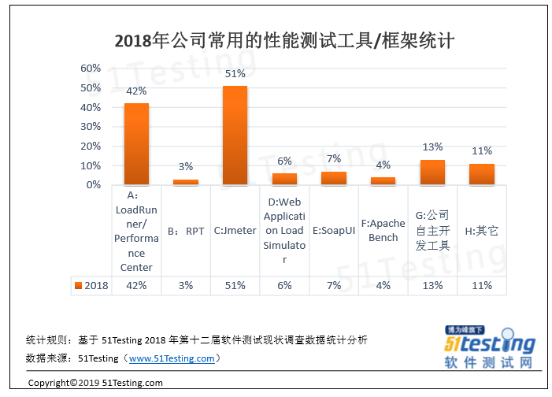
软件测试现状调研
软件工程

Slide 81
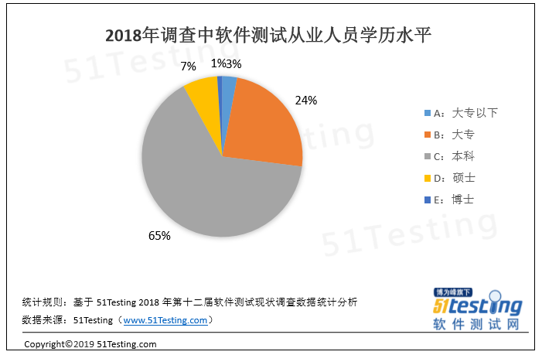
软件测试现状调研
软件工程

Slide 82
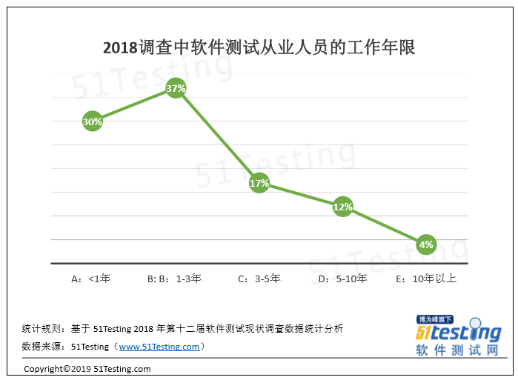
软件测试现状调研
软件工程

Slide 83
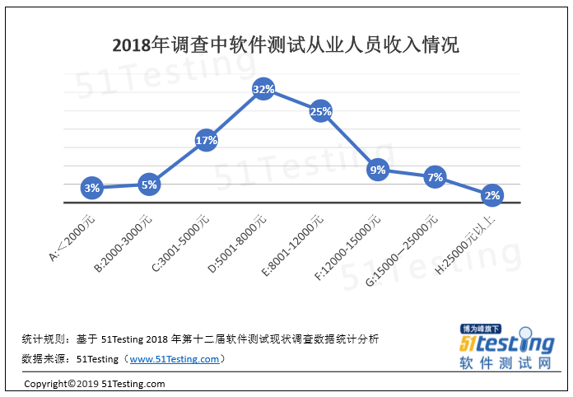
软件测试现状调研
软件工程

Slide 84
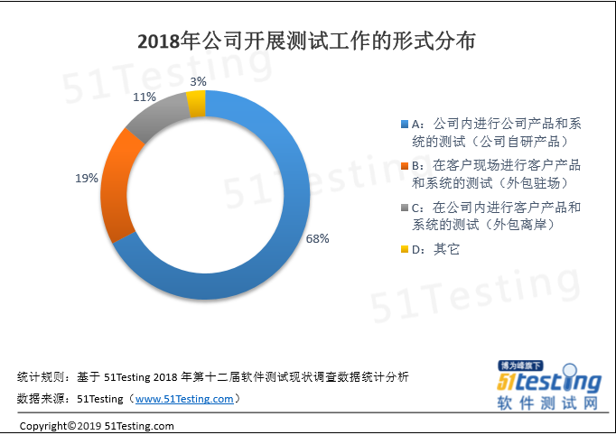
软件测试现状调研
软件工程

Slide 85
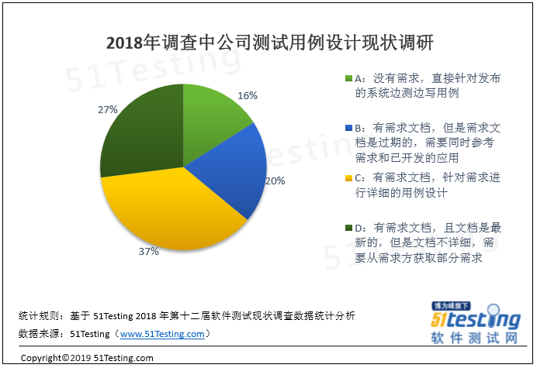
软件测试现状调研
软件工程

Slide 86
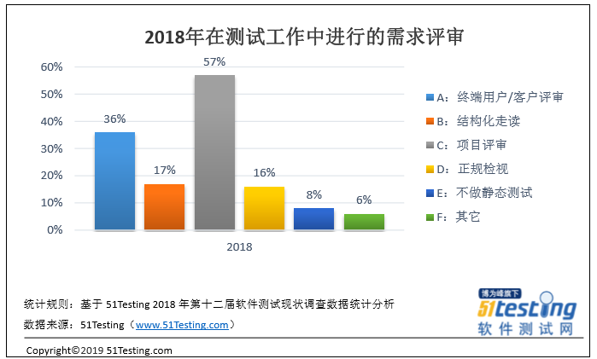
软件测试现状调研
软件工程

Slide 87
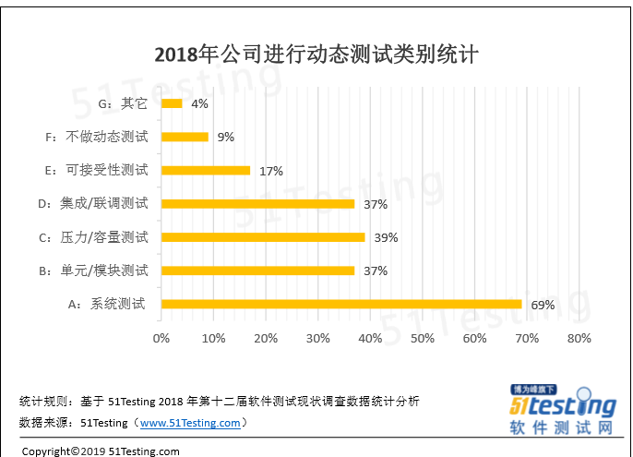
软件测试现状调研
软件工程

Slide 88
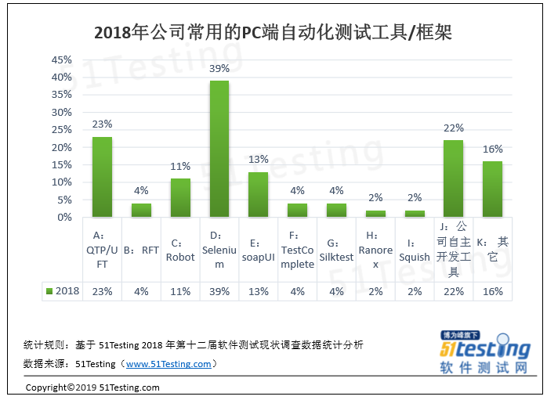
软件测试现状调研
软件工程

Slide 89
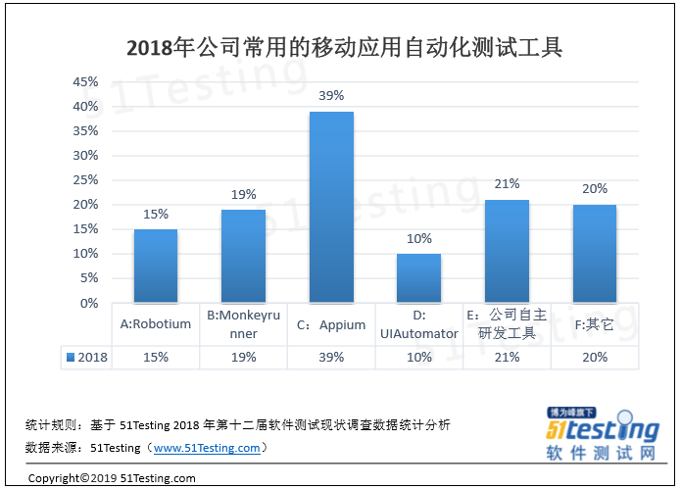
软件测试现状调研
软件工程

Slide 90
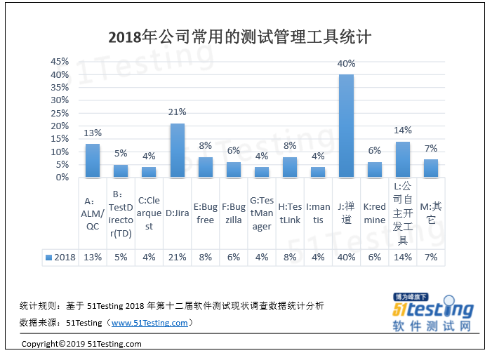
软件测试现状调研
软件工程

Slide 91
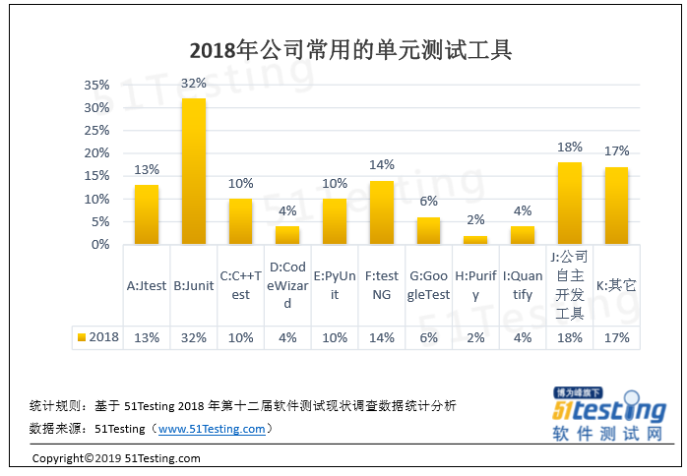
软件测试现状调研
软件工程

Slide 92
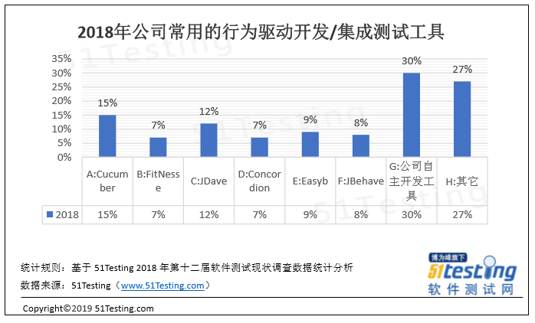
软件测试现状调研
软件工程

Slide 93
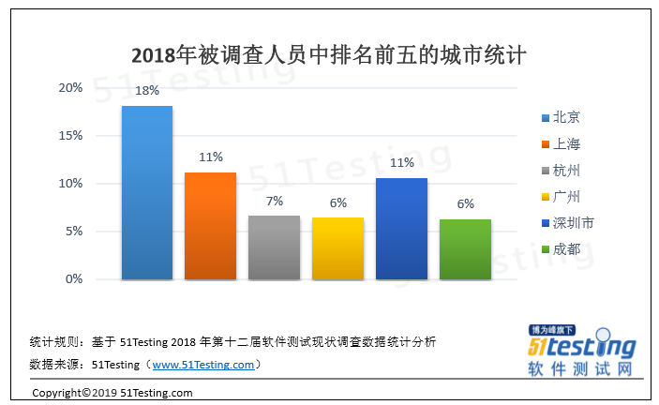
软件测试现状调研
软件工程

Slide 94
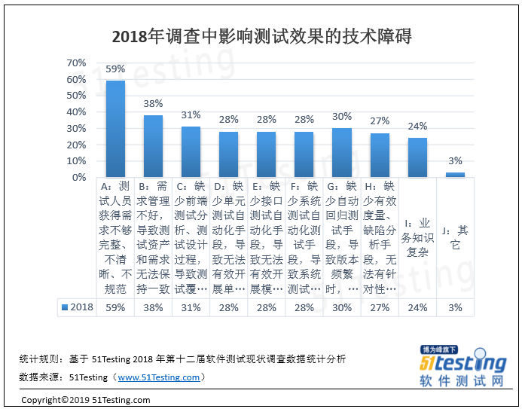
软件测试现状调研
软件工程

Slide 95
一些偏门测试
The Bad Neighborhood Tour 【恶邻测试法】
测试人员找到那些缺陷数目较多的功能特性，并对邻近功能特性进行重点测试
案例：
已有的测试表明，淘宝会员在安装支付宝数字证书后，在登录的二次验证时会遇到各种各样的问题。于是，重点测试支付宝证书和登录二次验证的邻近功能，如安装数字证书控件、安装数字证书、激活证书和首次二次验证登录等。
讨论：恶邻测试法让测试人员探索受病毒感染区域（缺陷较多的地方）的邻近功能，对于提高软件质量有如下帮助：
（1）测试人员可以把缺陷数目同产品特性联系起来，找出缺陷较多的功能特性，可以了解产品在质量上的大致情况。
（2）由于缺陷通常聚集出现，因此缺陷多的地方值得反复测试，另外测试人员还对邻近功能进行了重点测试，将有助于提高产品整体功能的正确性，也降低了软件质量上的风险。
软件工程

Slide 96
一些偏门测试
The Money Tour 【卖点测试法】
测试人员找到本产品最吸引用户的功能或特性，按照产品演示步骤来测试特性
案例：
（1）淘宝商家的店铺发布了超级旺铺的装修模板，吸引卖家进行店铺的装修，测试人员需要找到该特性的使用步骤。
（2）根据这些步骤进行现场的演示和使用，看是否可以得到很好的店铺装修效果，让用户真正得到实惠。
（3）测试人员的信息来源可以是产品经理、销售人员或技术支持人员。
讨论：卖点测试法让测试人员挖掘最重要的用户情景，对于提高软件质量有如下帮助：
（1）测试人员考察产品的"卖点"是否真正帮助用户完成任务。该"卖点"是雪中送炭的支持，还是锦上添花的修饰？尽早发现产品设计上的偏差，有助于以较低的代价开发出优质的产品。
（2）测试人员专注于核心用户情景，将测试资源投入在用户最常用的功能和操作上，有助于提高核心功能的稳定性。
软件工程

Slide 97
一些偏门测试
The Supporting Actor Tour 【配角测试法】
测试人员找到那些紧邻主要功能的特性，从而对这些特性进行额外的测试和关注
案例：
（1）访问淘宝网首页，登录成功后，进入我的淘宝页面，用户不仅可以看到自己曾经买过的一些商品，而且还可以看到一些辅助的链接，如查看购买此商品的会员还查看了哪些商品、列出同类商品的链接、猜你喜欢的宝贝等。测试人员需要对于这些辅助的功能链接进行额外的关注和测试。
（2）访问淘宝网首页，登录成功后，选择一个商品，单击"立即购买"按钮后，进入到确认订单页面。这时，用户可以选择送货方式。淘宝用户一般选择快递送货，测试人员可以选择其他送货方式来进行测试。
讨论：配角测试法让测试人员挖掘出紧邻主要功能的功能特性，对于提高软件质量有如下帮助：
（1）测试人员挖掘出紧邻主要功能的功能特性，这些特性让用户能够更好地使用主要功能或给用户提供更多的选择空间。
（2）一些有特殊需求的用户会经常使用这些非主要功能特性。测试人员重点关注这些紧邻主要功能的功能特性，将有助于提高产品的正确性和完整性。
软件工程

Slide 98
一些偏门测试
The Super Model Tour 【超模测试法】
测试人员只关心产品的界面显示，测试用户界面上的各种因素，包括用户友好性、美观性、性能等。
案例：
（1）访问淘宝网首页，进入会员注册页面，查看页面的布局是否合理且符合用户习惯，查看按钮的大小和位置，查看各个链接是否正确，提示信息是否合理和明确，是否有错别字，对话框的内容是否正确和无歧义等。
（2）访问淘宝网首页，登录成功后，访问淘江湖主页，查看在哪里找好友，通过什么方式来找好友，找到好友可以进行什么类型的分享，这些页面上的显示 和推荐是否符合用户习惯，刷新页面后，之前输入的数据是否丢失，是否有不安全或隐私信息显示出来，或者文字显示的颜色是否合理等。
讨论：超模测试法让测试人员更多地关注用户体验和易用性，对于提高软件质量有如下帮助：
（1）测试人员的测试重点不是产品功能，而是用户界面。将用户界面当成超级模特，欣赏其表面是否有瑕疵，是否满足一些业界标准。
（2）用户体验较好的产品也有利于进行探索式测试，测试人员可以更容易地访问隐秘角落里的功能特性，关注用户界面，将有助于提高产品的可操作性和易用性。
软件工程

Slide 99
一些偏门测试
The Couch Potato Tour 【懒汉测试法】
测试人员做尽量少的输入或操作流程，如接受所有默认值、保持某些字段为空、不点击相关操作按钮等，以检查程序处理默认值的能力。
案例：
（1）访问淘宝网首页，进入会员注册页面，用户不输入任何信息，使用默认值执行提交操作。
（2）访问淘宝网首页，登录成功后，选择一个商品，在单击"立即购买"按钮后，进入确认订单页面，不输入任何信息，进行下单操作，检查提示信息是否正确，或刷新页面后，看默认值是否被修改等。
（3）安装淘宝的旺旺客户端，使用旺旺的添加好友功能，用默认会员名（空字符串）进行好友查找或添加；或者多次进入这个功能，看默认值是否被修改。
讨论：懒汉测试法让测试人员更多地关注产品默认值的处理，对于提高软件质量有如下帮助：
（1）测试人员的测试重点是系统默认值的处理能力，测试人员没做很多事情并不意味着产品也不做事情，在很多情况下，"默认的逻辑"也会执行大量的操作。
（2）一个好的产品必须处理默认值。测试人员关注默认值处理，将有助于提高系统的健壮性和可靠性。
软件工程

Slide 100
一些偏门测试
The Antisocial Tour【反叛测试法】
测试人员输入最不可能的数据，或已知的恶意数据，或没意义的数据，从而检查程序的健壮性和容错性。
案例：
（1）访问淘宝网首页，进入会员注册页面，输入最大长度的会员名或输入最大长度的密码等，提交注册信息。
（2）访问淘宝网首页，卖家会员登录成功后，进入宝贝管理页面。发布宝贝的时候，针对宝贝的价格输入100万或更大的数字，或输入很小的数字，如 0.001元、0或负数等。在宝贝描述的输入框内输入多个含有HTML或JavaScript代码的字符串，或上传100张图片等。
（3）安装淘宝的旺旺客户端，打开旺旺聊天窗口，输入超过2KB大小的字符串、错误的URL、钓鱼网站网址、空格或不输入任何字符，执行发送。
讨论：反叛测试法让测试人员更多地关注产品如何处理非正常输入，对于提高软件质量有如下帮助：
测试人员的测试重点是产品处理非正常输入的能力，测试人员测试异常的输入值，关注已知的恶意输入，将有助于提高系统的健壮性和容错性。
软件工程

Slide 101
一些偏门测试
The Obsessive-Compulsive Tour【强迫症测试法】
测试人员一遍又一遍地输入同样的数据，反复地执行同样的操作。
案例：
（1）访问淘宝网首页，进入会员登录页面，测试人员使用正确的会员名和密码进行登录操作，成功后退出，再次以同样的数据进行登录操作；或在会员注册页面，输入同样的数据进行会员注册操作，成功后再次以同样的数据进行会员注册操作。
（2）访问淘宝网首页，进入到查看一个商品的页面，将此商品加入购物车，继续选择该商品再次加入购物车；或者在淘宝网购买多个同样的商品看是否有折扣信息；或重复地对同一个商品进行下单和付款操作。
（3）访问淘宝网首页，卖家用户登录成功后，进入商品管理页面，编辑某一个商品的时候，修改商品描述信息为同一个字符，保存成功后，再次编辑同一个商品，再次修改同样的商品描述信息，重要的是使用同样的数据重复操作同样的功能。
讨论：强迫症测试法让测试人员更多地关注系统如何处理重复输入，对于提高软件质量有如下帮助：
（1）测试人员的测试重点是系统处理重复输入的能力，开发人员通常会忘记为这些场景编写错误处理程序，而这些重复输入有时候会造成重大的破坏。
（2）用户有时候会由于第一次输入错误而不得不回头重新输入同样的内容，测试人员关注重执行的操作，将有助于提高系统的健壮性和容错性。
软件工程

Slide 102
一些偏门测试
The Intellectual Tour【极限测试法】
测试人员对于某个特性提出很多难以回答的问题，运行程序查看结果是否正确
案例：
（1）以淘宝的商品搜索功能为例，测试人员提出问题，如果我输入超过256个字符进行搜索会怎样？如果我输入不存在的商品名称进行搜索会怎样？如果我输入非法字符进行搜索会怎样？
（2）以淘宝的购物车功能为例，测试人员提出问题，如果我加入200个商品到购物车里面会怎样？如果我在购物车里面加入相同的商品会怎样？如果我的购物车里面所有商品价格的总和大于100万会怎样？
讨论：极限测试法让测试人员更多地关注系统的应变承受能力，对于提高软件质量有如下帮助：
（1）测试人员的测试重点是系统的应变承受能力，测试人员故意输入一些看似没有意义的输入，所做的一切不一定要有什么实际意义，这么做的原因只是因为系统允许这么做。
（2）这个测试法能发现各种类型的缺陷，从非常重要的缺陷到简单甚至愚蠢的缺陷。它取决于测试人员的驾驭能力，向系统提出最难的问题，就会发现系统处理困难问题的能力到底如何。
软件工程

Slide 103
一些偏门测试
Arrogant American Tour【麻烦测试法】
测试人员对于某个特性故意设置各种障碍来看产品如何应对，思路就是采用一些非正常的使用方式。
案例：
（1）淘宝的会员注册功能要求用户在有效时间内激活账号。测试人员故意在有效时间内不激活，而在有效期过后再激活，以检查激活功能的逻辑。
（2）以淘宝的购物车功能为例，测试人员加入了多个商品到购物车里面，然后到订单确认页面，减去购物车中某个最贵的或最便宜的商品，检查订单价格的计算结果。或者新增一个最贵的或最便宜的商品到购物车中，再检查订单价格的计算结果。
讨论：麻烦测试法让测试人员更多关注产品的应变承受能力，对于提高软件质量有如下帮助：
麻烦测试法是极限测试法的变种，测试人员的测试重点也是产品的应变能力，测试人员可以故意设置各种障碍来查看系统程序是否考虑其异常性。
软件工程

Slide 104
一些偏门测试
Clubbing Tour【通宵测试法】
测试人员连续不断地使用某个特性或将文件一直保持打开的状态，让某些特性的运行时间特别长
案例：
（1）安装旺旺客户端，打开旺旺帮助窗口，保持该窗口一个晚上不关闭，第二天单击"提意见"标签（Tab），该标签显示Server 500错误页面。原因是旺旺设置了网页失效时间，只要打开应用超过了一定时间且用户未做任何操作，旺旺就会报告Server 500错误，且报告界面不友好。
（2）访问淘宝网首页，卖家会员登录成功后，进入到商品管理页面。发布商品的时候，上传尺寸巨大的商品图片，检查上传操作能否顺利完成，或在编辑商品页面进行长时间的修改但不保存，在通宵操作的情况下查看页面的反应情况或JS的加载情况。
讨论：通宵测试法让测试人员更多地关注产品的持续运行能力，对于提高软件质量有如下帮助：
（1）使用通宵测试法的测试人员一般会让产品一直保持运行，而不去关闭它。对于一些移动设备上的程序来说，持续运行许多天是常见的情景，此类测试就变得更为重要。
（2）由于产品一直没有重新启动，则有些初始化数据没有被重置过，可能会发现一些潜在的问题，将有助于提高系统的可靠性和稳定性。
软件工程

Slide 105
一些偏门测试
The Test One Get One Free Tour【测一送一测试法】
测试人员同时运行同一个应用程序的多个实例，多个用户同时使用同一个特性，类似于多线程测试模型
案例：
（1）同时打开两个浏览器，或某一个浏览器中的两个标签，访问淘宝网首页，进入到会员注册页面，输入同一个会员名后同时进行注册操作；或者模拟多个用户使用不同的安全登录方式同时登录淘宝。
（2）访问淘宝网首页，卖家会员登录成功后，进入到商品管理页面，编辑商品宝贝的时候，多个用户同时编辑同一个商品，检查会产生什么样的结果。
（3）运行淘宝助理客户端，使用账户A进行登录成功后，再开启一个新的客户端，使用账户B进行登录和并执行业务操作，查看这些操作的结果是否在数据库中记录正确。
讨论：测一送一测试法让测试人员更多地关注产品的并发处理能力，对于提高软件质量有如下帮助：
（1）测试人员重点测试产品的并发处理能力，有助于尽早发现访问冲突、数据损坏等严重问题。
（2）测一送一测试法来自购物时商家的"买一送一"营销策略，测试人员一旦在某个实例上发现缺陷，则在另外一个实例上也必然发现该缺陷。
软件工程

Slide 106
一些偏门测试
The Rained-Out Tour【取消测试法】
测试人员启动某些功能操作后再停止它运行，对所有提供取消选项的功能或需要较长时间才能完成的功能执行取消操作，检查程序的自我清除能力。
案例：
（1）访问淘宝网首页，登录成功后，进入我的淘宝页面，再进入密码修改页面，输入旧的密码和新密码及确认密码，单击提交后，有个对话框提示是否确定需要修改，并提供取消功能。测试人员需要测试该取消功能，并尝试按Esc键或回退按钮来取消修改。
（2）访问淘宝网首页，卖家会员登录成功后，进入商品管理页面，发布商品的时候，上传较大图片，上传的过程中，页面显示"取消"按钮，测试人员需要测试单击该按钮后，程序是否出现异常情况，并返回到之前的页面四处地检查一下。
（3）运行淘宝的旺旺客户端，使用账号A和另一个旺旺账号B进行聊天，在聊天窗口进行文件传送。选择传送一个非常大的文件或文件夹，在传送过程中进行取消操作，查看内存和相关特性是否存在不稳定的变化。重复多次文件传送和取消操作，检查内存和相关特性是否正常。
软件工程

Slide 107
一些偏门测试
The Saboteur Tour【破坏测试法】
测试人员试图利用每个可能的机会暗中破坏产品，人为地创建恶劣的运行环境（内存少、无权限、断网、故障注入等）
案例：
（1）使用测试工具来限制测试计算机的网速，然后访问淘宝网首页，会员登录后进入我的收藏夹页面；单击"收藏我的店铺"按钮；单击"新宝贝"链接。查看收藏的店铺里面是否正确显示该店铺上新的宝贝，因为JavaScript加载速度可能引起该店铺重复显示新的宝贝。
（2）访问淘宝网首页，卖家会员登录成功后，进入到商品管理页面；单击"发布商品"按钮，这时测试人员可以减少数据库连接池，或断开数据库的连接，或断开缓存的连接，或修改缓存的存储达到最大值，再发布宝贝，查看结果是否出现异常。
（3）测试人员在内存较小的机器上安装旺旺。安装完毕后，在旺旺上开启一百个以上的聊天窗口，观察聊天记录的显示是否很慢，或旺旺客户端是否会崩溃。
软件工程

Slide 108
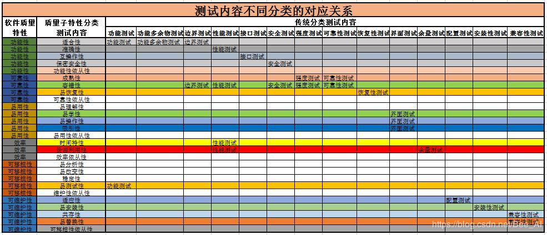
如何测试一个杯子
软件工程

Slide 109
如何测试一个杯子
需求测试（Requirement Testing）：
研究表明：
56%的缺陷其实是在软件需求阶段被引入的。而这其中的50%是由于需求文档编写有问题、不明确、不清晰、不正确导致的。剩下的50%是由于需求的遗漏导致的
查看杯子使用说明书，是否有遗漏
软件工程

Slide 110
如何测试一个杯子
功能测试(Function testing)
1.能否装水，
2.能装多少容量的水
3.杯子能否盖杯盖
4.盖杯盖后，漏水吗？
软件工程

Slide 111
如何测试一个杯子
性能测试(performance testing)
1.能否装100度的开水（耐热性）
2.能否装0度冰水（耐寒性）
3.装满水，放几天后，是否会漏水
4.杯子内壁上的涂料是否容易脱落。
5.杯子上的颜色是否容易褪色或者脱落
6. 是否容易碎
7.杯子装水后能保温多久？
软件工程

Slide 112
如何测试一个杯子
安全性测试(Security testing)
1.杯子是否有异味
2.制作杯子的材料，是否有毒
3.高温环境是否会炸裂, 或者杯子是否会熔化。
4. 杯子是否有可能划伤身体的缺口或棱角
6.杯子内壁上的材料，是否会溶解到水中
7.杯子破碎后，是否会对使用者造成伤害
软件工程

Slide 113
如何测试一个杯子
压力测试(Pressure testing)
在一定挤压力情况下，杯子是否会变形甚至破碎
在一定刺穿力下，杯子是否会被刺穿
一定高度落下，杯子是否会碎
可靠性测试(Reliability testing)
杯子在不同高度掉落时候的损坏程度
软件工程

Slide 114
如何测试一个杯子
UI测试(UI testing)
尺寸、颜色、形状、材质是否与设计一致
外观是否美观耐看
杯子的重量是多少
杯子是否有标准刻度线
杯子的图案设计是否合理
软件工程

Slide 115
如何测试一个杯子
可用性测试(Usability testing)
1.杯子是否容易烫手
2.杯子是否方便端放
3.杯子的水是否容易喝水倒水
4.杯子是否有防滑措施
5.杯子使用是否简易操作
软件工程

Slide 116
如何测试一个杯子
可移植性测试(portability testing)
1.杯子在不同地方、温度环境均可使用
2.杯子是否能被不同人群接受
兼容性测试(compability testing)
除了装水，能否装雪碧，可乐，果汁等
恢复性测试(Restorative testing)
杯子受损是否可恢复原态
软件工程

Slide 117
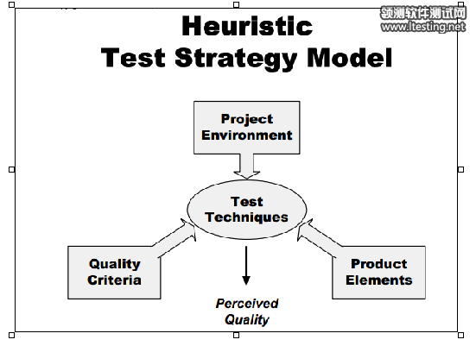
Heuristic Test Strategy Model-启发式测试策略模型
应用我们已有的测试技术(Test Techniques)并综合考虑项目环境(Project Environment)、产出物(Product element)、
质量准则(quality Criteria)。这样我们就能够得到一个有基本保障的(看得到的)质量(Perceived Quality)
软件工程

Slide 118
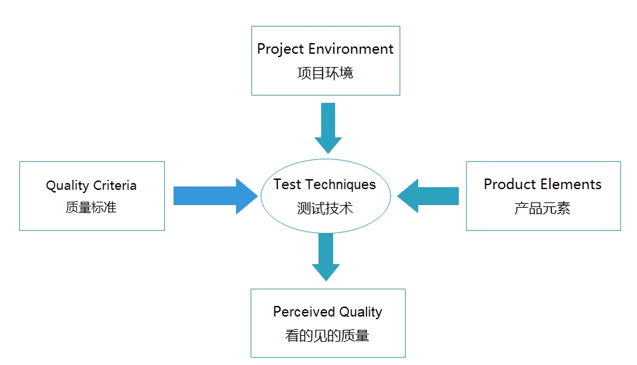
Heuristic Test Strategy Model-启发式测试策略模型HTSM，James Bach
软件工程

Slide 119
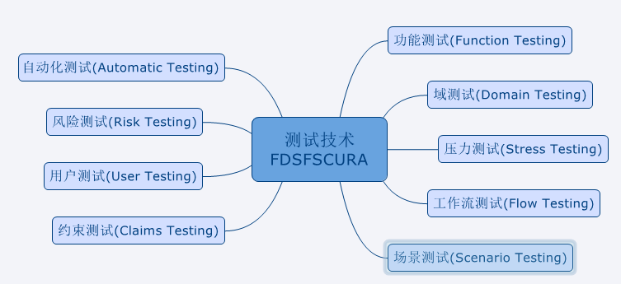
Heuristic Test Strategy Model-启发式测试策略模型HTSM，James Bach
软件工程

Slide 120
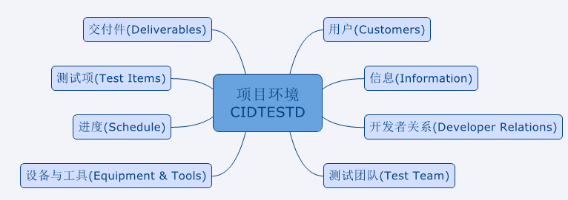
Heuristic Test Strategy Model-启发式测试策略模型HTSM，James Bach
软件工程

Slide 121
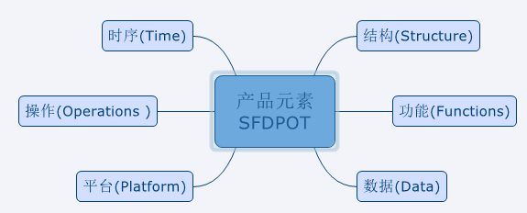
Heuristic Test Strategy Model-启发式测试策略模型HTSM，James Bach
软件工程

Slide 122
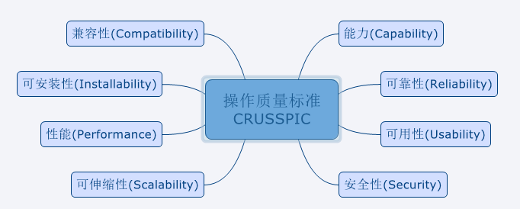
Heuristic Test Strategy Model-启发式测试策略模型HTSM，James Bach
软件工程

Slide 123




What is software testing?
软件工程

